Slide 1
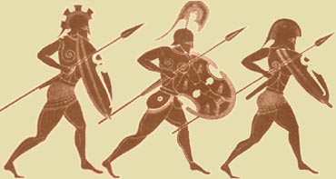
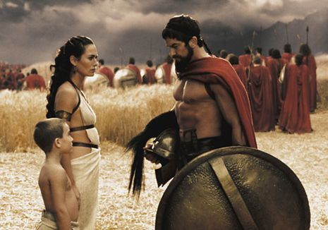
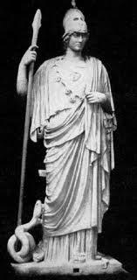
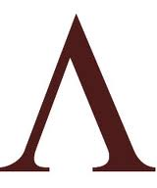
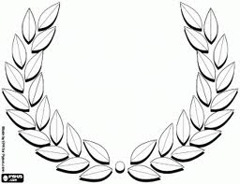
Dávnoveké Grécko
pre 6. ročník ZŠ
Tematický okruh: Obrazy starovekej spoločnosti

Slide 2
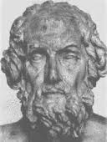
Koniec temného obdobia...800 p.n.l
Po roku 800 pred Kr. sa Grécko vynorilo z obdobia temna a do popredia sa dostávajú dva najvýznamnejšie mestské štáty = Sparta a Atény
Jedinými písomnými prameňmi,
ktoré sa zachovali z temného obdobia
boli eposy Ilias a Odysea...ich autorstvo sa
pripisuje práve Homérovi ⬄ preto sa niekedy
temné obdobie nazýva aj homérskym
Slepý básnik Homér

Slide 3
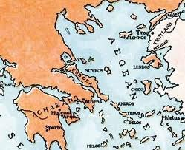
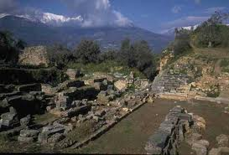
Staroveká Sparta
Časť Dórov, ktorí prišli na Peloponéz si podmanila pôvodné obyvateľstvo a časom vytvorila silný mestský štát (polis) - Spartu
Sparta sa nachádzala na Peloponézskom polostrove
a takto vyzerá dnes...

Slide 4
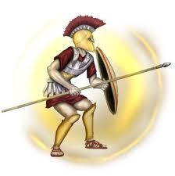
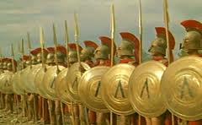

Profesionálni vojaci
Aby si Sparťania udržali nadvládu nad podmaneným obyvateľstvom, museli sa stať profesionálnymi vojakmi ⬄ nepracovali, venovali sa iba vojenskému výcviku, ktorý bol veľmi tvrdý => sparťanská výchova
Sparťania sa nazývali
aj Lacedemóňanmi => štít
označený gréckym písmenom
Lambda = Lacedemón
Sparťania boli najlepšími bojovníkmi
v starovekom Grécku...vojaci mali červené
odevy, aby nebolo vidieť zranenia

Slide 5
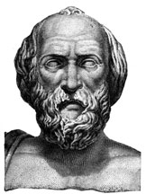
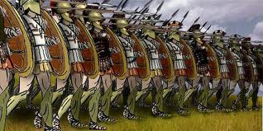
Politický systém Sparty
Na čele Sparty boli dvaja králi, ktorých moc bola kontrolovaná piatimi úradníkmi → eformi
Poradnú a súdnu funkciu mala tzv. rada starších, ktorú tvorilo 28 vážených mužov nad 60 rokov + dvaja králi
Dôležitú úlohu zohrávalo aj zhromaždenie, ktorého sa mohli zúčastniť iba plnoprávni muži vo veku 30 rokov
Sparťania boli najlepšími
bojovníkmi v starovekom
Gécku
Sparťanské zákony
spísal Lykurgos

Slide 6
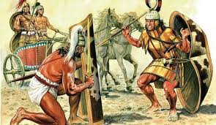
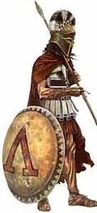
Sparťanská spoločnosť
Spoločnosť v starovekej Sparte sa delila do troch hlavných skupín:
Sparťania - občania - len muži
Perioikovia - slobodní obyvatelia, nemali práva, ale do vojny mohli ísť
Heilóti - obyvatelia, ktorí nemali žiadne politické práva => otroci
V spartskom vojsku zohrávali
dôležitú úlohu hlavne ťažkodenci
hopliti

Slide 7

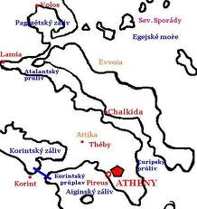
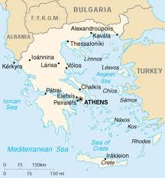
Staroveké Atény
Staroveké Atény sa rozprestierali v strednej časti Grécka ktorá sa nazývala Atika...prostredníctvom prístavu Pireus mali Atény spojenie so všetkými časťami Stredozemného mora
Pireus bolo mesto
nachádzajúce sa
južne od Atén...
Život v Aténach bol iný ako
v Sparte...mali rozvinuté hospodárstvo
a prístav Pireus bol pre nich zdrojom bohatstva

Slide 8
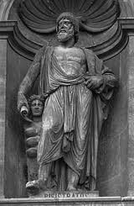
Od kráľovstva po demokraciu
V Aténach sa vystriedali viaceré formy vlády:
Kráľ
Aristokracia (najbohatšia šľachta)
Tyrania (vláda silného jednotlivca – samovláda)
Demokracia („vláda ľudu)
Peisistratos – tyran, ktorý sa dostal k moci po odstránení
aristokracie v Aténach...tyrania = samovláda a samovládca
→ tyran sa opieral o ozbrojenú družinu...

Slide 9
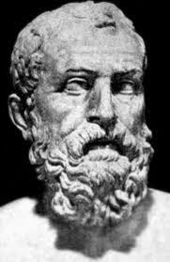

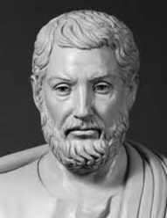
Aténski reformátori - Drakón
Pomery v krajine sa ako prvý pokúsil zreformovať Drakón v roku 621 pred Kr. → spísal obyčajové právo v Aténach a vystavil ho tak, aby ho videli všetci ...zločiny trestal veľmi krutým, až surovým spôsobom
Drakón – viete čo znamená
keď sa povie drakonický?

Slide 10
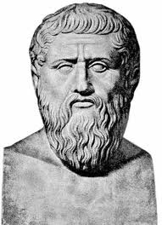
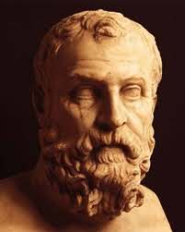
Aténski reformátori - Solón
Podmienky sa v Aténach podarilo zreformovať až zákonodarcovi Solónovi v roku 594 pred Kr. →
rozdelil obyvateľov podľa veľkosti majetku do štyroch tried
vykúpil z otroctva všetkých Aténčanov, ktorí sa tam dostali pre dlhy...
Solón – aténsky politik, básnik, ktorý
pochádzal z aristokratickej rodiny, avšak
záujmy aristokracie nehájil...

Slide 11
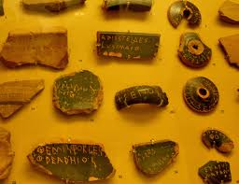
Aténski reformátori - Kleistenes
Základy demokracie v Aténach položil v roku 510 pred Kr. Kleistenes → rovnaké práva priznal všetkým plnoprávnym občanom...ženy, deti a otroci neboli považovaní za plnoprávnych občanov
Zaviedol tzv. črepinový súd (ostrakizmus) => pomocou neho sa z Atén vyháňali tí, čo ohrozovali demokraciu...
Črepiny s menami občanov Atén...
koho meno sa tam objavilo najčastejšie
musel na 10 rokov opustiť Atény

Slide 12
Použitá literatúra a iné zdroje
Dejepis pre 6. ročník ZŠ
Od staroveku k stredoveku
www.wikipedia.sk
www.wikipedia.cz

